Slide 1

САМОЗАНЯТЫЕ В 1С-ЭДО
ОТ ПОДКЛЮЧЕНИЯ ДО ЗАКРЫВАЮЩИХ ДОКУМЕНТОВ

Slide 2

САМОЗАНЯТЫЙ — ПЛАТЕЛЬЩИК НПД
НПД – НАЛОГ НА ПРОФЕССИОНАЛЬНЫЙ ДОХОД
Это специальный налоговый режим для физических лиц и ИП, которые самостоятельно получают доход от своей деятельности
ОСНОВНЫЕ ПАРАМЕТРЫ НПД
4%
6%
2,4 МЛН ₽
С ДОХОДОВ ОТ ФИЗИЧЕСКИХ ЛИЦ
С ДОХОДОВ ОТ ОРГАНИЗАЦИЙ И ИП
МАКСИМАЛЬНЫЙ ДОХОД В ГОД

Slide 3
КАК ВЫСТРОИТЬ РАБОТУ С САМОЗАНЯТЫМИ
НЕ СОТРУДНИК:
Не выполняет трудовую функцию
Не подчиняется внутреннему распорядку
Самостоятельно организует свою работу
ОПЛАТА ЗА РЕЗУЛЬТАТ:
Конкретная работа, услуга
или этап
Заранее согласованные сроки и результат
Оплата не зависит
от отработанного времени
Условия договора должны соответствовать реальному порядку работы. Если самозанятый фактически работает как сотрудник, отношения могут признать трудовыми

Slide 4
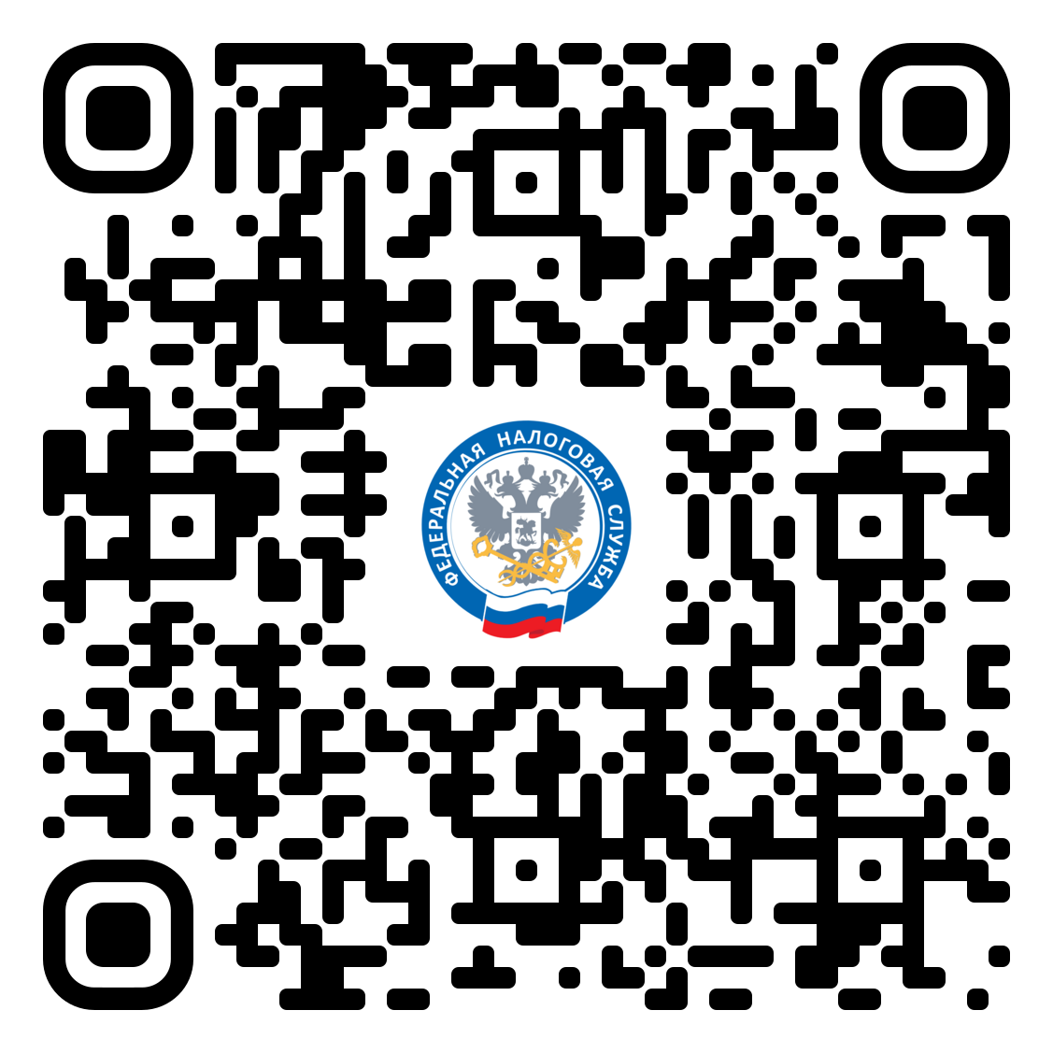
ЧТО ПРОВЕРИТЬ ДО ЗАКЛЮЧЕНИЯ ДОГОВОРА
1. СТАТУС
2. РАБОТОДАТЕЛЬ
Исполнитель зарегистрирован как плательщик НПД
В 1С проверку выполняет сервис 1С:Статус самозанятого
Можно проверить через сервис ФНС
Заказчик не является работодателем
После увольнения у текущего заказчика прошло не менее 2-х лет
3. РЕЗУЛЬТАТ
4. ОБЯЗАННОСТИ
Зафиксировать сроки, конкретную работу или услугу
Сообщить об утрате статуса и передать чек
Разъяснения ФНС России по работе с самозанятыми

Slide 5
КАКИЕ ДОКУМЕНТЫ ИСПОЛЬЗУЮТСЯ
ДО НАЧАЛА РАБОТ:
Договор ГПХ
Определяет работы или услуги
Фиксирует сроки, стоимость, порядок приемки
Приложение к договору
Тех. задание, спецификация
Используется при необходимости
ПОСЛЕ ВЫПОЛНЕНИЯ:
Акт или документ о приемке
Подтверждает выполнение работ
Фиксирует дату и период оказания услуги
Чек
Формируется после оплаты
Подтверждает расчет и необходим для учета расходов
Через ЭДО можно подписать и передать договор, счет и акт.
Чек формируется после оплаты в приложении «Мой налог»

Slide 6
АКТ И ЧЕК: ЭТАПЫ
ПОСТОПЛАТА
ПРЕДОПЛАТА
РАБОТА ВЫПОЛНЕНА → АКТ ПОДПИСАН →
ОПЛАТА ПОСТУПИЛА → ЧЕК СФОРМИРОВАН
Чек появляется после получения оплаты, а не в момент подписания акта.
ОПЛАТА ПОСТУПИЛА → ЧЕК СФОРМИРОВАН →
РАБОТА ВЫПОЛНЕНА → АКТ ПОДПИСАН
При авансе чек формируется до выполнения и приемки работы.
КАЖДОЕ ПОСТУПЛЕНИЕ — ОТДЕЛЬНЫЙ ЧЕК
В день расчета — наличные, карта, электронный кошелек
До 9-го числа следующего месяца — перевод по реквизитам банковского счета

Slide 7
САМОЗАНЯТЫЙ МОЖЕТ РАБОТАТЬ С ЭДО
ДА
ПОЧЕМУ
ГДЕ РАБОТАЕТ
Статус плательщика НПД не ограничивает использование электронной подписи
Самозанятый является физическим лицом или ИП
Согласно 63-ФЗ физлицо вправе использовать электронную подпись
Заказчик – в своем учетном решении 1С
Самозанятый — в БизКуб ЭДО,
1С:Клиент ЭДО
ВЫГОДА ДЛЯ ОБЕИХ СТОРОН
Заказчику
Единый контур ЭДО с организациями, ИП и самозанятыми
Самозанятому
Выполнение требований крупных заказчиков к документообороту

Slide 8
КАК ВЫГЛЯДИТ ОБМЕН ЭДО
Сценарий с постоплатой:
01
02
03
04
ПРИГЛАШЕНИЕ
НАСТРОЙКА
ОБМЕН
ЗАВЕРШЕНИЕ
Направить может любая сторона
Обычно инициатор - организация
Вторая сторона принимает приглашение
Договор – до начала работ
Акт – после выполнения
Заказчик перечисляет оплату
Самозанятый формирует чек

Slide 9
ЧТО НУЖНО ДЛЯ СТАРТА
ОРГАНИЗАЦИЯ, ИП
Программа 1С
Подключен 1С-ЭДО
Версия БЭД 1.9.16.61 и выше
Сертификат УКЭП
Подходит действующий
При необходимости – МЧД
Криптопровайдер
САМОЗАНЯТЫЙ
Решения 1С для ЭДО
БизКуб ЭДО или 1С:Клиент ЭДО
Учетная программа не нужна
Сертификат УКЭП физлица
Выпустить через партнера 1С
Или в любом аккредитованном УЦ
Криптопровайдер
КриптоПро CSP
Действующая лицензия
ГОТОВЫ К ОБМЕНУ?

Slide 10
ДЕМОНСТРАЦИЯ
1С-ЭДО И БИЗКУБ ЭДО

Slide 11
ЧТО ПОКАЖЕМ ВЖИВУЮ
01
02
03
04
ПРИГЛАШЕНИЕ
ДОГОВОР
АКТ
СТАТУСЫ
Направим от организации - самозанятому
Передадим и подпишем с двух сторон
Самозанятый отправит из БизКуб ЭДО
Проверим завершение и историю обмена

Slide 12
ОДИН СЕРВИС — РАЗНЫЕ КОНТРАГЕНТЫ
НЕ НУЖЕН НОВЫЙ СЕРВИС
РАЗНЫЕ ОПЕРАТОРЫ
Самозанятый один раз подключается к своему сервису ЭДО
С каждым заказчиком устанавливает связь через приглашение
Каждая сторона работает в своем решении
Обмен между операторами обеспечивает технология роуминга
Новый контрагент ≠ подключение еще одного сервиса ЭДО

Slide 13
КТО ЗА ЧТО ОТВЕЧАЕТ
В ЭДО – ОБЕ СТОРОНЫ:
подписывают и передают документы
контролируют подписи и статусы
ОРГАНИЗАЦИЯ - ЗАКАЗЧИК
САМОЗАНЯТЫЙ
перед оплатой проверяет статус НПД
перечисляет вознаграждение
получает и проверяет чек
сохраняет чек для учета расходов.
отражает полученный доход в «Мой налог»
формирует и передает чек
исправляет чек при ошибке или возврате
уплачивает рассчитанный налог

Slide 14
НА ЧТО ОБРАТИТЬ ВНИМАНИЕ
ДО НАЧАЛА РАБОТЫ
В ПРОЦЕССЕ
В ЗАВЕРШЕНИИ
статус НПД не проверен перед договором
и оплатой
условия договора имеют признаки трудовых отношений
не проверены ограничения по виду деятельности
приглашение направлено не на ту учетную запись ЭДО
выбран документ, который не соответствует операции
данные о работе или услуге не совпадают в договоре, акте и чеке
чек не получен на каждое поступление
в чеке неверно указаны ИНН, сумма или услуга
действительность чека
не проверена.
Надежная работа с самозанятыми – согласованные действия обеих сторон: от договора до чека

Slide 15
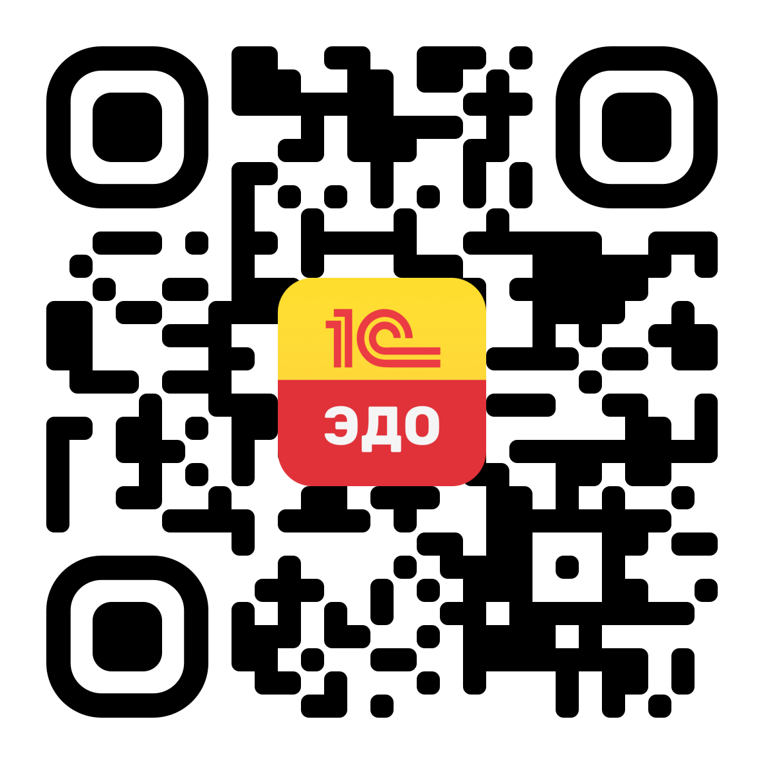
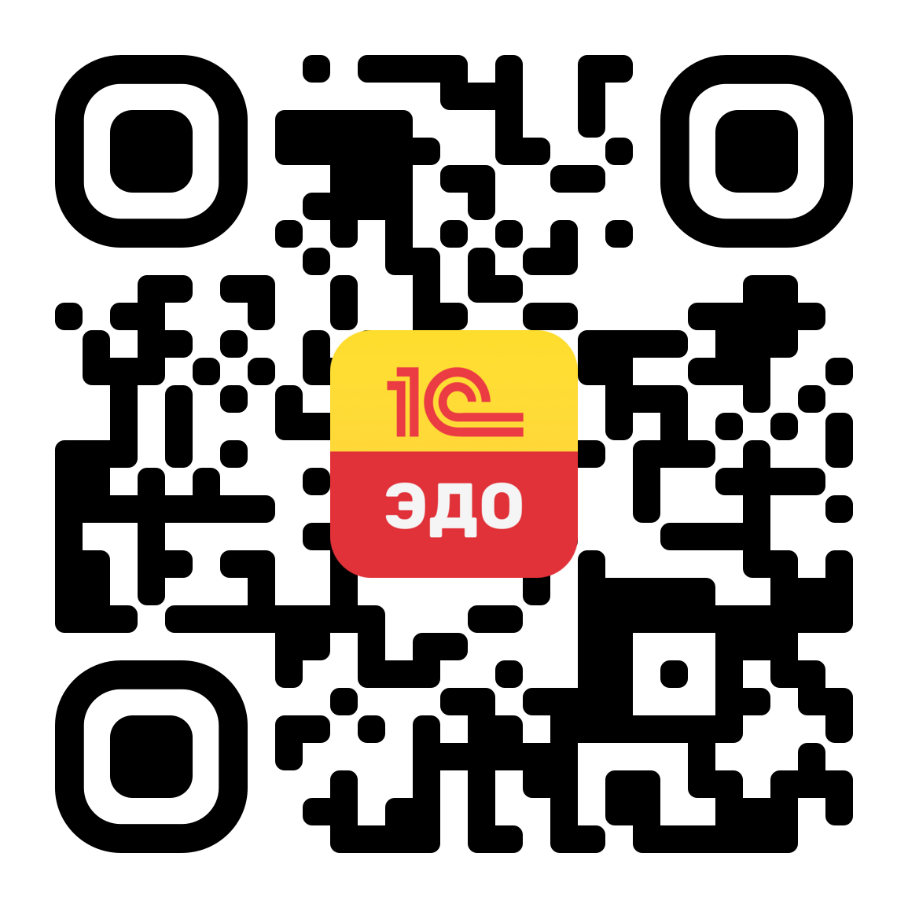
ОСТАЛИСЬ
ВОПРОСЫ?
1С-ЭДО В ВК
1С-ЭДО В TG

